Slide 1
Khởi động

Slide 2
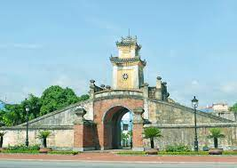
Đây là
địa danh nào?
Luỹ Thầy – Luỹ Đào Duy Từ (Quảng Bình)

Slide 3
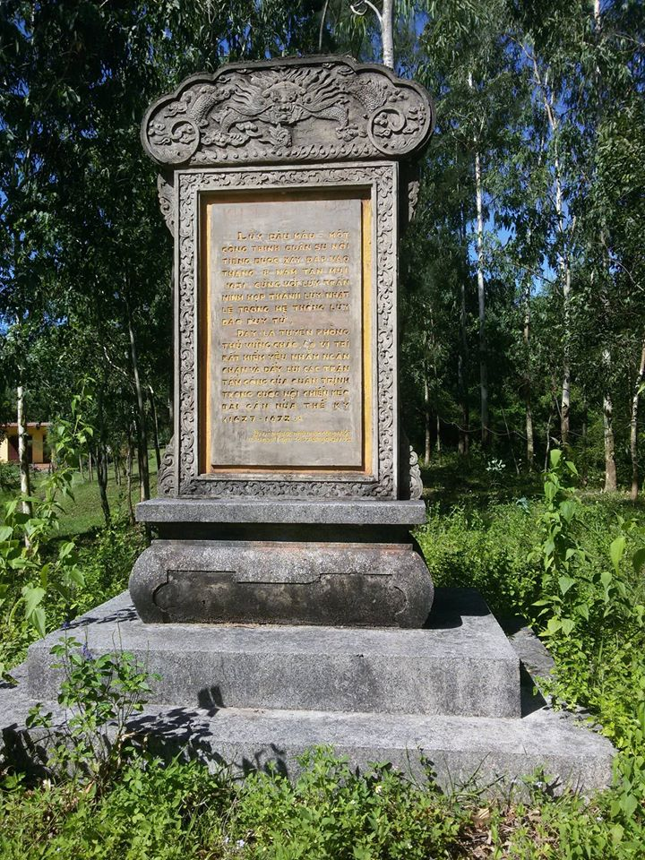
Dưới chân luỹ Thầy sát cửa sông Nhật Lệ (thuộc tỉnh Quảng Bình) còn một tấm bia khắc dòng chữ: “Nơi đây đã từng diễn ra các cuộc giao tranh quyết liệt giữa hai thế lực phong kiến Trịnh – Nguyễn trong gần 50 năm của cuộc nội chiến”

Slide 4
Đàng Ngoài
Sông Gianh
Đàng Trong

Slide 5
Khởi nghĩa nông dân ở Đàng Ngoài thế kỉ XVIII
Bài 7

Slide 6
NỘI DUNG
1. Bối cảnh lịch sử.
2. Một số cuộc khởi nghĩa lớn của phong trào nông dân Đàng Ngoài.
3. Kết quả, ý nghĩa lịch sử và tác động của phong trào nông dân ở Đàng Ngoài thế kỉ XVIII.

Slide 7
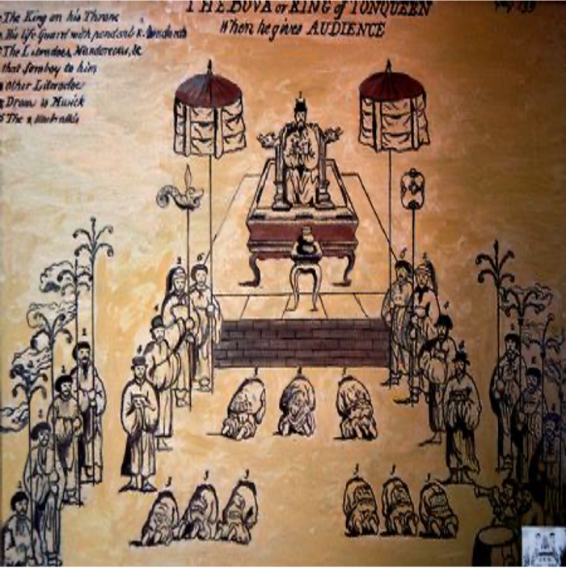
1. Bối cảnh lịch sử.
Bài 7. Khởi nghĩa nông dân ở Đàng Ngoài thế kỉ XVIII

Slide 8
Khai thác kênh chữ SGK tr30,31, đặc biệt tư liệu 1,2, hoạt động cặp đôi trong vòng 2 phút để hoàn thành Phiếu học tập về bối cảnh lịch sử dẫn đến phong trào nông dân ở Đàng Ngoài
PHIẾU HỌC TẬP
BỐI CẢNH LỊCH SỬ | Chính trị
 | Kinh tế
 | Xã hội

Slide 9
PHIẾU HỌC TẬP
BỐI CẢNH LỊCH SỬ | Chính trị | - Chính quyền Đàng Ngoài khủng hoảng sâu sắc: + Vua Lê không có thực quyền + Chúa Trịnh giữ mọi quyền hành, ăn chơi phung phí + Quan lại hoành hành, đục khoét nhân dân
 | Kinh tế
 | Xã hội

Slide 10
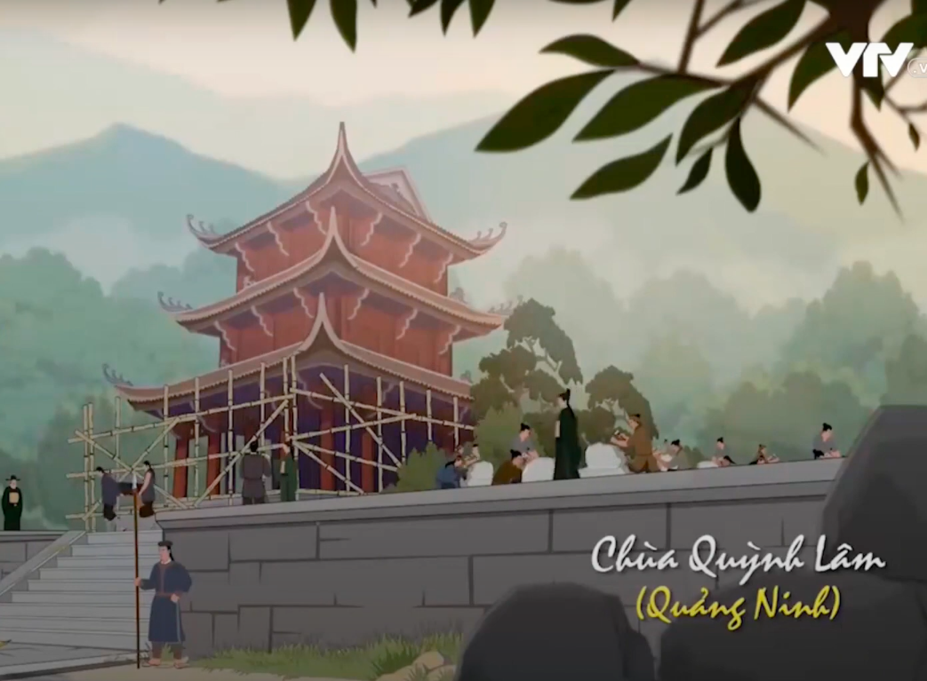
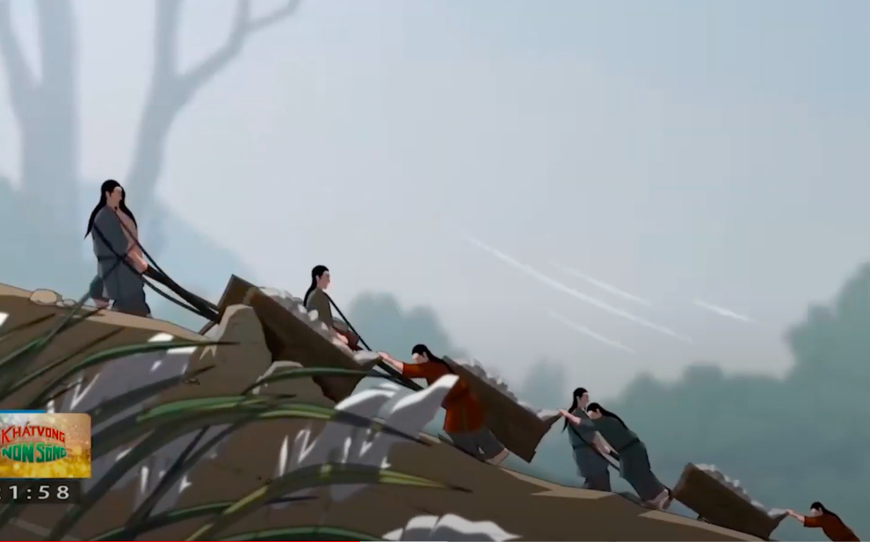

Slide 11
Chúa Trịnh Sâm càng lúng sâu hơn vào “vũng bùn” ăn chơi hưởng lạc. Vào dịp Tết Trung thu “chúa phát gấm làm hàng trăm, hàng ngàn cái đèn lồng tinh xảo tuyệt vời, mỗi cái giá đến mấy chục lạng vàng”
( Thượng kinh kí sự)
Quan lại xét xử “đục nước béo cò”, “để cho kẻ giảo hoạt lọt lưới pháp luật, kẻ điêu toa được múa mép, kẻ lí ngay đành phải chịu thua”
(Thông sức của Ngự sử đài năm 1719)

Slide 12
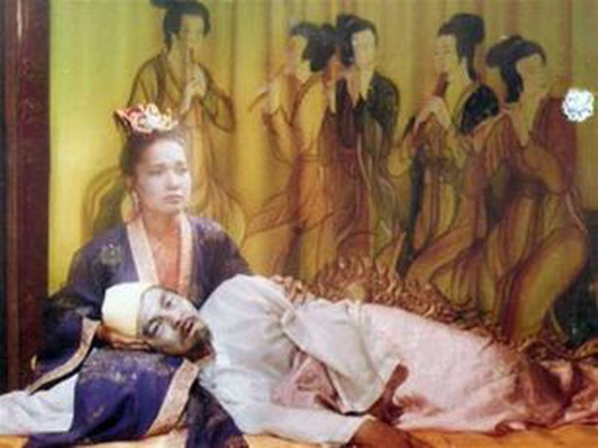
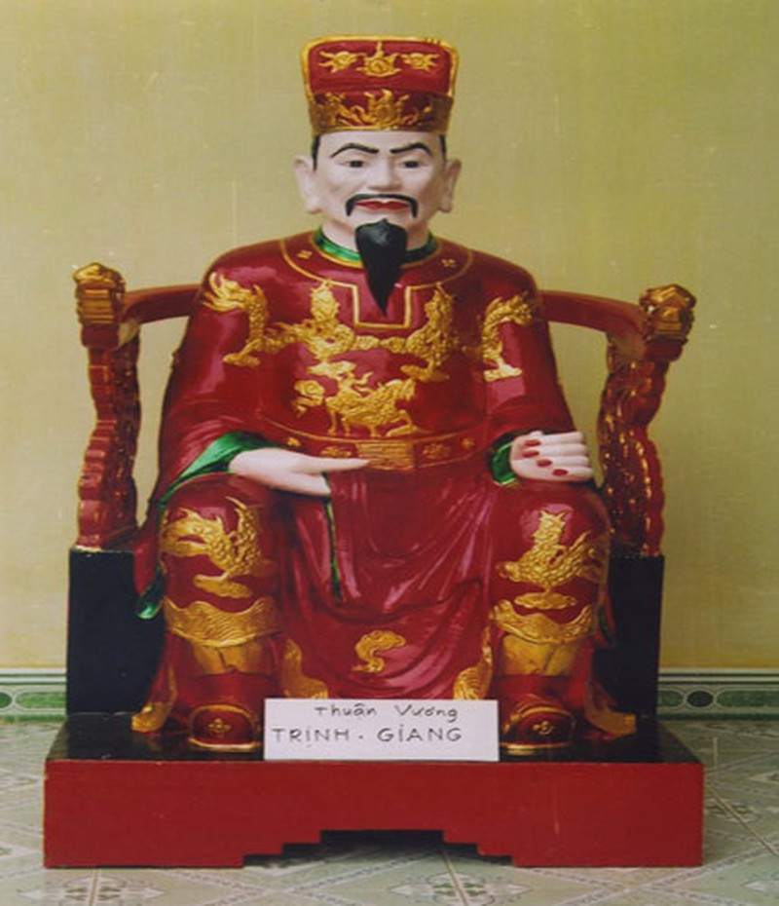
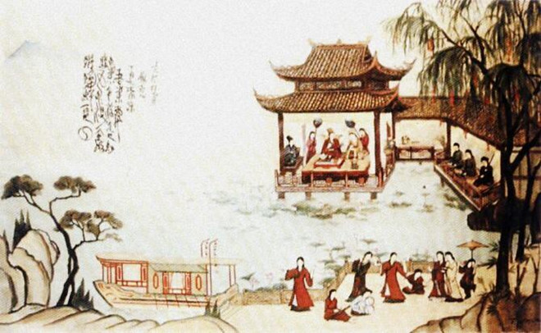
Trong số các đời chúa Trịnh, Uy Nam vương Trịnh Giang là người tàn ngược, hiếu sắc, làm nhiều điều vô đạo, trong đó không thể không nhắc đến hành vi trái luân thường đạo lý, khi quân phạm thượng.
Tranh vẽ cảnh ăn chơi trong phủ chúa Trịnh.
Hình minh họa chúa Trịnh Giang đam mê tửu sắc

Slide 13
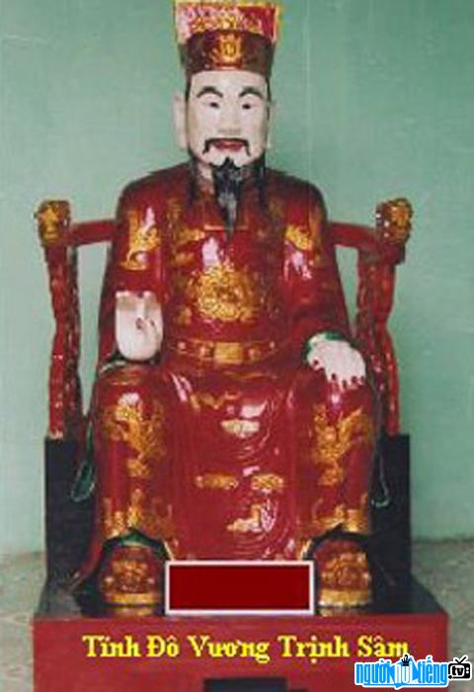
Trịnh Sâm là một vị chúa có nhiều cung tần vào loại nhất trong các chúa Trịnh. Theo cuốn Chuyện tình vua chúa hoàng tộc Việt Nam thống kê thì ông này có tới 400 cung tần, mỹ nữ chuyên lo việc hầu hạ.

Slide 14
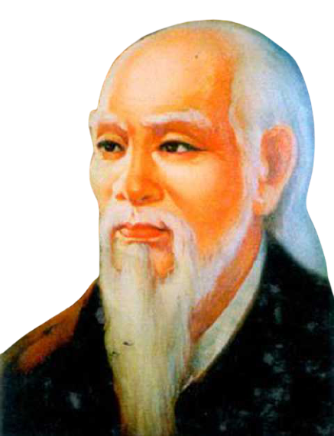
“Tôi đi vào từ cửa sau, nhìn quanh tôi thấy cây cối um tùm, chim hót líu lo, muôn hoa đua thắm. Qua mấy lần cửa, các hành lang dài quanh co tôi được đưa tới một ngôi nhà thật lớn gọi là phòng trà. Đồ đạc trong phòng đều được sơn son thếp vàng. Lúc đó thánh thượng đang ngự phòng thuốc cùng các phi tần nên tôi không thể yết kiến. Tôi được thiết đãi bữa sáng mĩ vị với đồ dùng toàn bằng vàng, bạc. Ăn xong tôi được đưa đến yết kiến ở Đông Cung và khám bệnh cho thế tử Trịnh Cán. Thế tử vì “ăn quá no, mặc quá ấm” mà sinh bệnh”.
Vào phủ chúa Trịnh
Hải Thượng Lãn Ông Lê Hữu Trác

Slide 15
PHIẾU HỌC TẬP
BỐI CẢNH LỊCH SỬ | Chính trị | - Chính quyền Đàng Ngoài khủng hoảng sâu sắc: + Vua Lê không có thực quyền + Chúa Trịnh giữ mọi quyền hành, ăn chơi phung phí + Quan lại hoành hành, đục khoét nhân dân
 | Kinh tế | - Nông nghiệp đình đốn - Thủ công nghiệp, thương nghiệp ngày càng sa sút, các đô thị suy tàn
 | Xã hội

Slide 16
- Năm 1710, chúa Trịnh Doanh tăng thuế ruộng tư, đánh thuế cả vào diện tích đất không sản xuất được như “đồng chua nước mặn”, “đất sồi, rừng khô cằn”, “bãi cát trắng”.
- Phan Huy Chú trong “Lịch triều hiến chương loại chí” đã nhận xét: “...Một tấc đất, không bỏ sót, không chỗ nào là không đánh thuế, cái chính sách vét hết lợi hình như quá cay nghiệt”.

Slide 17
PHIẾU HỌC TẬP
BỐI CẢNH LỊCH SỬ | Chính trị | - Chính quyền Đàng Ngoài khủng hoảng sâu sắc: + Vua Lê không có thực quyền + Chúa Trịnh giữ mọi quyền hành, ăn chơi phung phí + Quan lại hoành hành, đục khoét nhân dân
 | Kinh tế | - Nông nghiệp đình đốn - Thủ công nghiệp, thương nghiệp ngày càng sa sút, các đô thị suy tàn
 | Xã hội | - Nạn đói diễn ra khắp nơi - Nhân dân bỏ làng đi phiêu tán -> Cuộc sống khó khăn thúc đẩy nông dân vùng lên khởi nghĩa chống lại chính quyền phong kiến

Slide 18
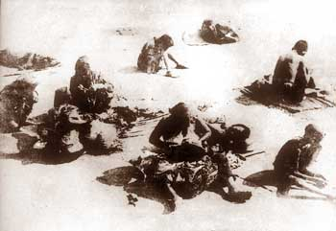
Nạn đói khủng khiếp năm 1740 – 1741 ở Đàng Ngoài, “Dân lưu vong bồng bế, dắt díu nhau di kiếm ăn đầy đường… Dân phần nhiều sống nhờ rau cỏ, ăn cả chuột, rắn. Người chết đói ngổn ngang, người sống sót không còn một phần mười. Làng nào có tiếng trù mật cũng chỉ còn năm, ba hộ mà thôi”.
(Khâm định việt sử thông giám cương mục)

Slide 19
- Người dân phải ăn vỏ cây, rau cỏ, thây chết đói đầy đường, thôn xóm tiêu điều. Những người sống sót thì phiêu tán khắp nơi.
- Theo bản điều trần Ngô Thì Sĩ gửi chúa Trịnh thì 4 trấn đồng bằng (thuộc Bắc Bộ ngày nay) có 1076 xã, dân đi phiêu tán hết.
- Năm 1741, số làng phiêu tán gần hết lên đến 1730 làng, số làng phiêu tán vừa là 1961 làng, nghĩa là hơn 1/4 tổng số làng xã của Đàng Ngoài.

Slide 20
Chính quyền phong kiến khủng hoảng, suy sụp
Kinh tế:
đình đốn, sa sút nghiêm trọng.
Đời sống nhân dân cơ cực: chết đói, phiêu tán…
Nông dân vùng lên chống lại chính quyền phong kiến.

Slide 21
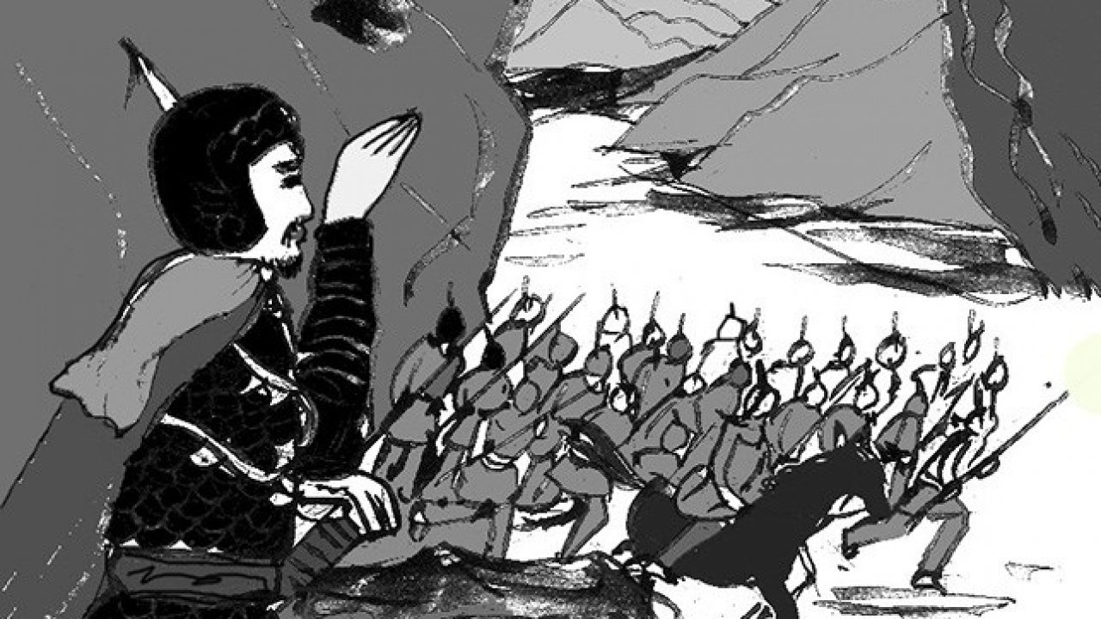
2. Một số cuộc khởi nghĩa lớn của phong trào nông dân Đàng Ngoài.
Bài 7. Khởi nghĩa nông dân ở Đàng Ngoài thế kỉ XVIII

Slide 22
HS hoạt động cặp đôi trong vòng 3 phút, khai thác kênh chữ, kênh hình SGK tr31.32, kết hợp quan sát Lược đồ một số cuộc k/n lớn trong phong trào nông dân ĐN TK XVIII tr31, hoàn thành bảng thống kê theo mẫu:
STT | Tên cuộc khởi nghĩa | Thời gian | Địa điểm
1
2
3
4
5
6
7

Slide 23
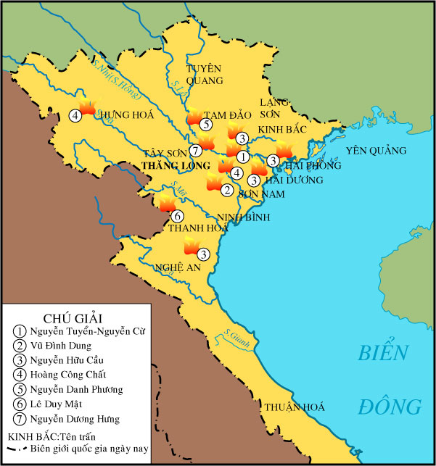

Slide 24
HS hoạt động cặp đôi trong vòng 3 phút, khai thác kênh chữ, kênh hình SGK tr31.32, kết hợp quan sát Lược đồ một số cuộc k/n lớn trong phong trào nông dân ĐN TK XVIII tr31, hoàn thành bảng thống kê theo mẫu:
STT | Tên cuộc khởi nghĩa | Thời gian | Địa điểm
1 | Nguyễn Tuyển – Nguyễn Cừ | 1740-1741 | Ninh Xá (Hải Dương)
2 | Vũ Đình Dung | 1740 | Sơn Nam
3 | Nguyễn Hữu Cầu | 1741-1751 | Đồ Sơn, Vân Đồn (Hải Phòng) -> Kinh Bắc -> Sơn Nam -> Thanh Hóa, Nghệ An
4 | Hoàng Công Chất | 1739-1769 | Sơn Nam -> Tây Bắc
5 | Nguyễn Danh Phương | 1740-1751 | Tam Đảo (Vĩnh Phúc) -> Sơn Tây, Tuyên Quang
6 | Lê Duy Mật | 1738-1770 | Thanh Hóa, Nghệ An
7 | Nguyễn Dương Hưng | 1737 | Sơn Tây

Slide 25
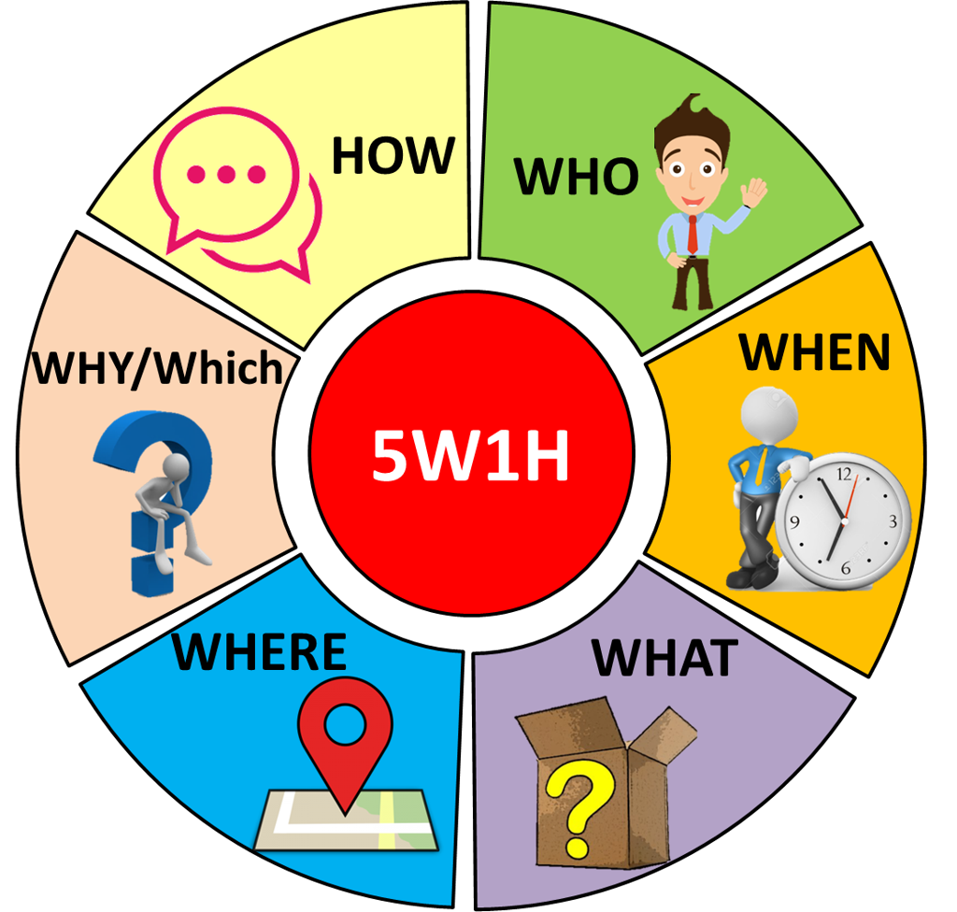

Slide 26
- Anh em Nguyễn Tuyển, Nguyễn Cừ nổi dậy ở Ninh Xá (Chí Linh- Hải Dương). Nghĩa quân giương cao lá cờ "Ninh dân“ tiến quân đánh các làng Thích Lý, My Thữ- quê hương họ ngoại chúa Trịnh- thu hết tiền của, thóc gạo, vải vóc đem phân phát hết cho dân nghèo.
- Ở vùng Sơn Nam, Vũ Đình Dung tấn công Chân Định, đánh bại quân triều đình giết nhiều quân tướng. Nghĩa quân chiến đấu rất anh dũng "gặp quan quân là vác dao xông vào chém”.

Slide 27
Nguyễn Danh Phương là 1 trí thức nho học, bất bình với triều đình thối nát, đã tập hợp nghĩa quân làm căn cứ ở Tam Đảo (Vĩnh Phúc). Trong gần 10 năm, hầu hết vùng Sơn Tây, Phú Thọ, Vĩnh Phúc, Thái Nguyên... đều thuộc phạm vi kiểm soát của nghĩa quân. Thanh thế của ông lừng lẫy 1 vùng, trở thành "địch quốc của triều đình". Năm 1751, Trịnh Doanh tập trung lực lượng tấn công căn cứ, ông bị bắt ở Lập Thạch (Vĩnh Phúc)
Nguyễn Dương Hưng là 1 nhà sư, đã tập hợp nghĩa quân (vài ngàn người) nổi dậy ở Sơn Tây, lấy núi Tam Đảo làm căn cứ. Hoạt động của nghĩa quân gây cho triều đình nhiều phen hoảng hốt. Khi quân đội triều đình tấn công, khởi nghĩa bị dập tắt
Lê Duy Mật là con vua Lê Dụ Tông. Năm 1738, ông cùng người thân cận tổ chức đảo chính nhằm lật đổ chúa Trịnh khôi phục lại quyền hành cho nhà Lê nhưng bị thất bại, ông chạy vào Thanh Hoá kêu gọi nhân dân nổi dậy. Hoạt động của nghĩa quân gây cho triều đình nhiều thiệt hại và lo lắng. Năm 1752, trước sự tấn công của quân triều đình, ông đã rút quân vào Trình Quang (tây Nghệ An) để xây dựng căn cứ. Năm 1770, triều đình tấn công Trình Quang, Lê Duy Mật cùng vợ con tự thiêu chết

Slide 28
Nguyễn Hữu Cầu đem thủ hạ về giữ núi Đồ Sơn và đất Vân Đồn. Năm 1743, quận He giết được Trịnh Bảng, tự xưng làm Đông Đạo Thống Quốc Bảo Dân Đại tướng Quân, thanh thế lừng lẫy. Sau đó bị bao vây ở núi Đồ Sơn, Hữu Cầu phá vây ra, về đánh lấy thành Kinh Bắc. Trấn phủ thành phải bỏ ấn tín mà chạy; ở Thăng Long được tin ấy triều đình rất lo lắng. Sau ông mở rộng hoạt động xuống Sơn Nam, vào Thanh Hoá, Nghệ An. Năm 1751, khởi nghĩa bị dập tắt.

Slide 29
Hoàng Công Chất tập hợp dân khỏi nghĩa ở Sơn Nam. Chúa Trịnh nhiều lần đem quân đánh không nổi phải rút về. Năm 1745, quân khởi nghĩa tập kích bắt và giết chết trấn thủ Sơn Nam. Sau ông xây dựng căn cứ ở Điện Biên. Tại đây, ông đã có công bảo vệ vùng biên giới và giúp dân ổn định cuộc sống, được nhân dân Tây Bắc tôn là Chúa Mường Thanh:
“Dưới xuôi có vua
Trên này có chúa…
…Chúa thật lòng yêu dân
Chúa xây dựng bản Mường
Mọi người đều yên ổn”

Slide 30
3. Kết quả, ý nghĩa lịch sử vvà tác động của phong trào nông dân Đàng Ngoài thế kỉ XVIII.
Bài 7. Khởi nghĩa nông dân ở Đàng Ngoài thế kỉ XVIII

Slide 31
“…Cuộc chiến đấu quyết liệt của nông dân được làm vua, thua làm giặc, cả đời khốn khổ chua cay, ước sao chỉ được một ngày làm vua đó, tuy chưa giành được thắng lợi, nhưng đã là hồi chuông báo động cuộc khủng hoảng của chế độ phong kiến Đàng Ngoài, là những biểu hiện nổi bật, toàn diện của cuộc khủng hoảng đó”.
(Trương Hữu Quýnh (Chủ biên), Đại cương lịch sử Việt Nam,
Tập 1, NXB Giáo dục, Hà Nội, 1998, tr.204)

Slide 32
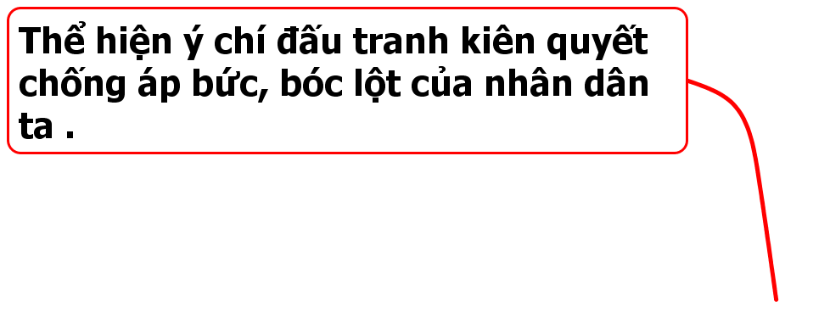
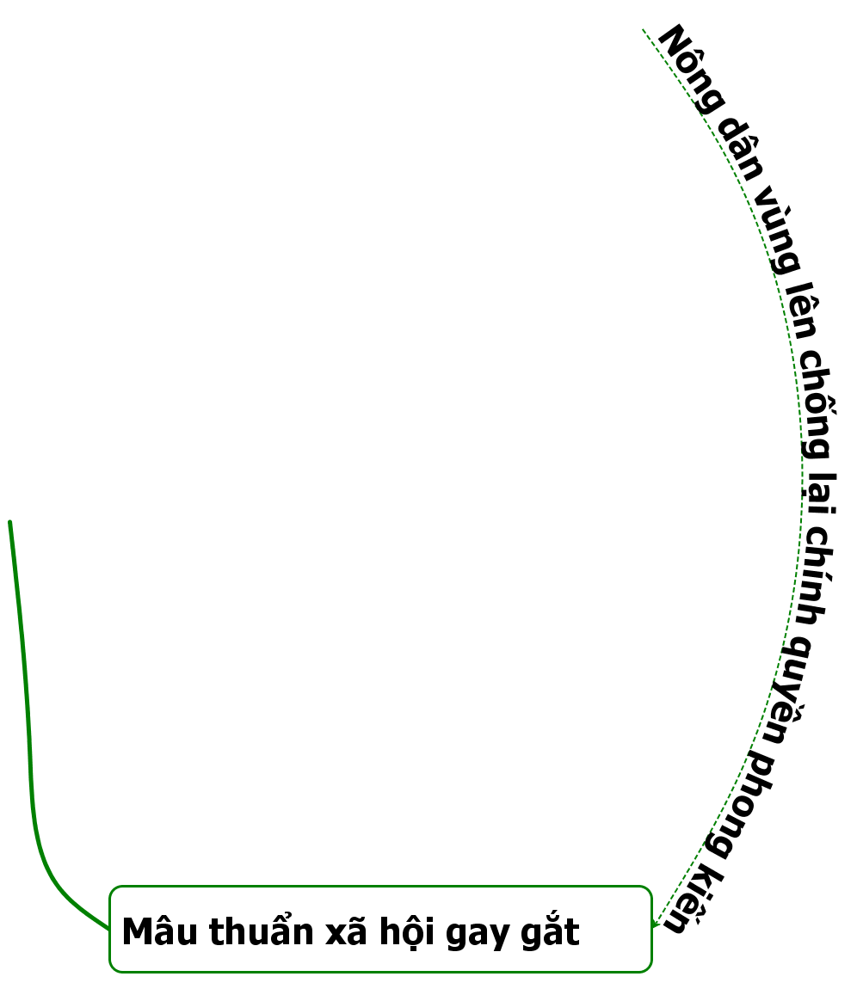
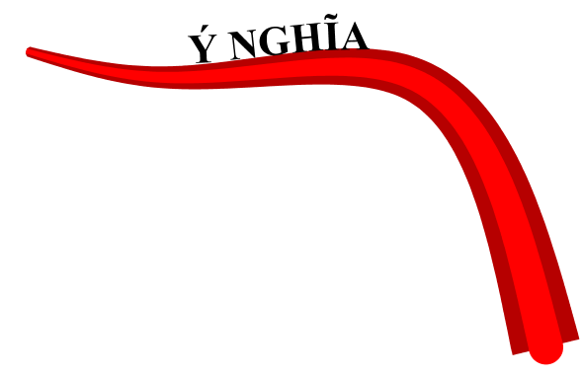
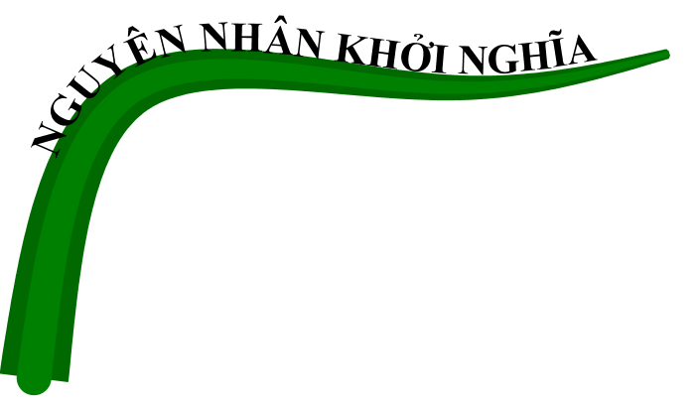
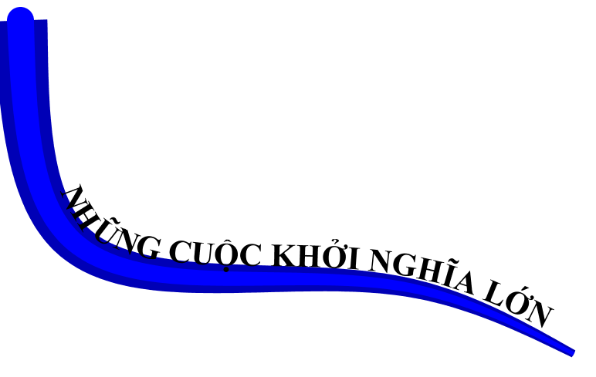
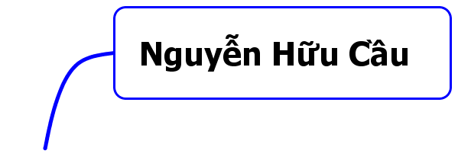
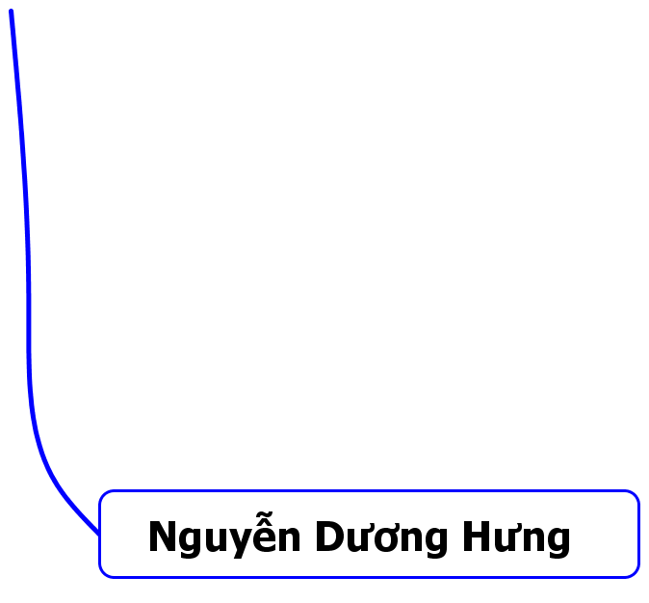
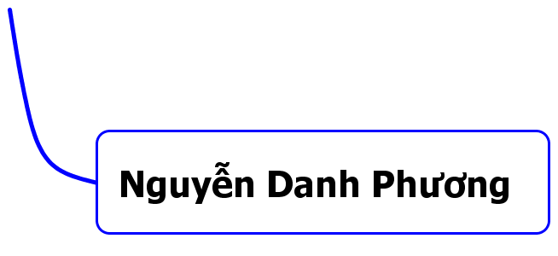
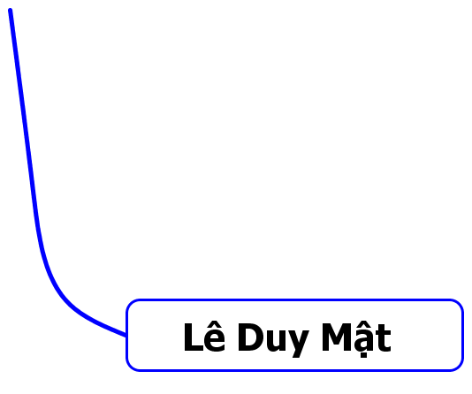
Buộc chúa Trịnh phải thực hiện 1 số chính sách

Slide 33
LUYỆN TẬP

Slide 34
VÒNG QUAY
MAY MẮN
30
20
1
2
3
40
10
50
80
4
5
60
70
QUAY

Slide 35
Câu 1: Nội dung nào không phản ánh đúng
tình trạng Đàng Ngoài vào thế kỉ XVIII?
Vua Lê kiểm soát
mọi việc.
B. Phủ chúa quanh năm
hội hè, yến tiệc.
C. Quan lại, binh lính
đục khoét của nhân dân.
D. Ruộng đất của nông dân
bị lấn chiếm.
QUAY VỀ

Slide 36
2. Tình trạng công thương nghiệp ở Đàng Ngoài thế kỉ XVIII như thế nào?
A. Vô cùng phát triển.
B. Sa sút, điêu tàn..
C. Diễn ra bình thường như trước khi có chiến tranh.
D. Được nhà nước
đầu tư và phát triển.
QUAY VỀ

Slide 37
3. Nạn đói lớn nhất ở Đàng Ngoài
xảy ra vào năm nào?
A. 1740 - 1741.
B. 1742-1743.
C. 1741-1742.
D. 1743-1744.
QUAY VỀ

Slide 38
4. Đâu không phải là đặc điểm của phong trào khởi nghĩa nông dân ở Đàng Ngoài (thế kỉ XVIII)?
Diễn ra trong khoảng
thời gian dài.
B. Diễn ra liên tiếp.
C. Các cuộc khởi nghĩa kết hợp chặt chẽ với nhau.
D. Địa bàn hoạt động rộng.
QUAY VỀ

Slide 39
5. Tác động lớn nhất của các cuộc khởi nghĩa nông dân ở Đàng Ngoài thế kỉ XVIII là gì?
Thể hiện tinh thần đấu tranh
bất khuất của người nông dân.
B. Góp phần làm cho cơ đồ họ Trịnh
bị lung lay.
C. Đem lại ruộng đất cho nông dân.
D. Giải quyết được nạn đói cho
dân nghèo.
QUAY VỀ

Slide 40
VẬN DỤNG
Tìm hiểu thông tin từ sách, báo và internet, hãy viết đoạn văn (khoảng 5-7 dòng) giới thiệu về một di tích hoặc lễ hội còn tồn tại đến ngày nay gắn với tên tuổi một thủ lĩnh của cuộc khỏi nghĩa nông dân Đàng Ngoài thế kỉ XVIII.
(Lưu ý: Nội dung giới thiệu cần đảm bảo được:
+ Đó là di tích/lễ hội nào? Ở đâu?
+ Di tích/lễ hội đó gắn với thủ lĩnh nào trong cuộc khỏi nghĩa?
+ Điểm nổi bật, đặc sắc của di tích/lễ hội đó.
+ Giá trị của di tích/lễ hội đó trong quá khứ và đối với ngày nay.

Slide 41
HƯỚNG DẪN HỌC TẬP
- Hoàn thành bài tập ở tập bản đồ - tranh ảnh - bài tập lịch sử 8.
- Chuẩn bị Bài 8: Phong trào Tây Sơn.
+ Tìm hiểu về nguyên nhân bùng nổ của phong trào Tây Sơn.
+ Tìm hiểu về một số thắng lợi tiêu biểu của phong trào Tây Sơn.
+ Tìm hiểu về Nguyễn Huệ - Quang Trung và vai trò của ông trong phong trào Tây Sơn.
+ Sưu tầm tranh ảnh, tài liệu, có liên quan đến bài học.

